Slide 1
AI vì lợi ích lâu dài: bền vững và công bằng
Bài 11.4 · Chuyên đề 11.2: AI bền vững, công bằng và quyền của người dùng
Giáo dục trí tuệ nhân tạo lớp 11 · Trường THPT Hùng Vương
Notes:
Chuẩn bị: sáu hồ sơ ứng dụng (bệnh lúa, sàng lọc mắt, cảnh báo ngập, gia sư tiếng Anh, tưới tiêu, dịch tiếng dân tộc), Phiếu đánh giá, Phiếu ra cửa.

Slide 2
Hôm nay chúng ta làm gì?
1
Nêu ví dụ AI mang lại lợi ích lâu dài
45 phút
5'
Một câu hỏi tốn gì?
2
Giải thích thế nào là bền vững và công bằng
13'
Bền vững và công bằng
22'
Đánh giá một ứng dụng
3
Đánh giá một ứng dụng AI bằng sáu câu hỏi
5'
Phiếu ra cửa
Notes:
Nêu nhanh mục tiêu.

Slide 3
Một câu hỏi gửi cho AI “tốn” những gì?
Em gõ một câu hỏi, bấm gửi.
Hai giây sau, câu trả lời hiện ra.
Miễn phí, nhẹ nhàng, gần như không tốn gì.
?
Có thật là không tốn gì không? Hãy liệt kê những thứ đã được dùng.
Notes:
HOẠT ĐỘNG 1 (5 phút). Học sinh liệt kê theo cặp 2 phút. Ghi các ý lên bảng.

Slide 4
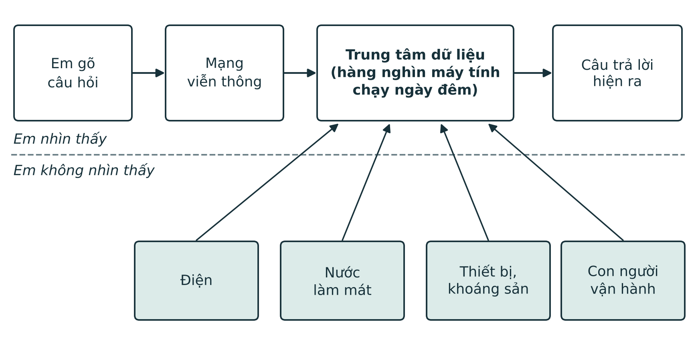
Đường đi của một câu hỏi
Notes:
Đối chiếu danh sách của lớp với hình: điện, nước làm mát, thiết bị và khoáng sản, con người vận hành. Nhấn: bài học không khuyên ngừng dùng AI, mà giúp nhìn đầy đủ hơn: cả lợi ích lẫn chi phí, cả người được lợi lẫn người có thể bị bỏ lại.

Slide 5
AI có thể mang lại lợi ích lâu dài ở đâu?
Nông nghiệp: nhận diện sâu bệnh, tiết kiệm nước tưới
Y tế: hỗ trợ sàng lọc ở nơi thiếu bác sĩ
1
2
Giáo dục: đọc màn hình, chuyển giọng nói thành chữ
Môi trường: dự báo lũ, ngập, cháy rừng
3
4
“Có thể giúp” chưa phải là “chắc chắn giúp”
Notes:
HOẠT ĐỘNG 2 (13 phút). Mời học sinh nêu thêm ví dụ, kể cả ở Việt Nam. Lợi ích lâu dài: còn đó sau nhiều năm và đến được nhiều người. Có hay không tùy hai điều: bền vững và công bằng.

Slide 6
Bền vững: có duy trì được lâu dài mà không gây hại?
Tài nguyên, môi trường
Khả năng duy trì
Dùng điện, thiết bị hiệu quả
Không gây hại cho con người, thiên nhiên
Có người vận hành, cập nhật
Có kinh phí lâu dài
Cảnh báo: chỉ chạy nhờ tài trợ ngắn hạn, không ai cập nhật
Notes:
Bền vững có HAI vế. Vế hai hay bị quên: hệ thống không 'xong' sau khi ra mắt; sâu bệnh mới, thiết bị hỏng, dữ liệu cũ đi.

Slide 7
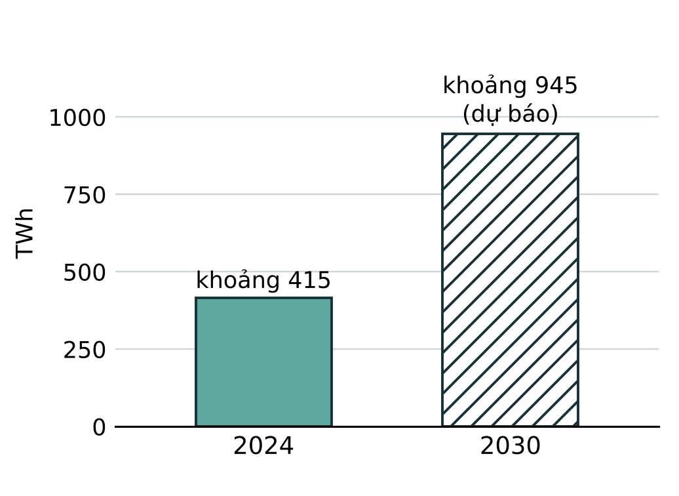
Điện cho các trung tâm dữ liệu trên thế giới
Năm 2024: khoảng 1,5% điện toàn cầu. Dự báo hơn gấp đôi vào năm 2030.
Notes:
Nguồn: Cơ quan Năng lượng Quốc tế (IEA), báo cáo Energy and AI, 2025. Đơn vị TWh; 1 TWh = một tỉ số điện. AI là động lực quan trọng nhất của mức tăng. Giữ hai điều cùng lúc: 1,5% là phần nhỏ và trung tâm dữ liệu phục vụ cả việc khác; nhưng tốc độ tăng rất nhanh và tập trung ở một số vùng. Dễ nhầm: 'AI tốn điện nên không dùng' bỏ quên vế lợi ích; câu hỏi đúng: lợi ích có xứng với tài nguyên không.

Slide 8
Công bằng: mọi người có được hưởng lợi như nhau?
Tầng 1: tiếp cận được không?
Tầng 2: chính xác như nhau không?
Thiết bị, kết nối
Ngôn ngữ, chi phí
Sai 0,8% với nam giới da sáng
Sai 34,7% với phụ nữ da sẫm màu
Dữ liệu thiếu ai thì hệ thống dễ sai với người đó
Notes:
Câu chuyện có thật: nghiên cứu Gender Shades (Buolamwini và Gebru, 2018) kiểm tra ba phần mềm thương mại đoán giới tính qua ảnh khuôn mặt. Không ai cố tình; sai vì dữ liệu thiếu cân đối. Dễ nhầm: 'ai cũng tải được là công bằng'; tải được chưa phải dùng được, dùng được chưa phải được phục vụ tốt như nhau.

Slide 9
Sáu câu hỏi để đánh giá một ứng dụng
Bền vững | Công bằng
B1. Tài nguyên có xứng với lợi ích? | C1. Ai dùng được, ai không?
B2. Ai vận hành, trả chi phí về sau? | C2. Dữ liệu có đại diện cho người dùng?
B3. Có gây hại gì không? | C3. Khi sai, phản ánh ở đâu?
Notes:
Học sinh ghi sáu câu hỏi vào vở. Làm mẫu nhanh với hồ sơ bệnh lúa (xem Tài liệu học tập, mục 4).

Slide 10
Đánh giá một ứng dụng AI
Phần 2 · 22 phút · Làm việc nhóm
Notes:
HOẠT ĐỘNG 3 bắt đầu. Phát sáu hồ sơ.

Slide 11
Nhiệm vụ nhóm: đánh giá một hồ sơ
12 phút
Mỗi nhóm nhận một hồ sơ ứng dụng AI
Ghi nhớ
Một ý tưởng tốt vẫn có thể thiếu bền vững và công bằng. Phần lớn điểm yếu sửa được nếu nhìn ra sớm.
Trả lời sáu câu hỏi B1 đến C3
Nêu một điểm mạnh và một điểm yếu, có dẫn hồ sơ
Đề xuất một cải tiến
Notes:
5 phút báo cáo: mỗi nhóm 45 giây. Phiếu đánh giá là minh chứng.

Slide 12
Tranh luận: mô hình lớn hay mô hình nhỏ?
Mô hình lớn
Mô hình nhỏ
Chính xác hơn
Cần mạng mạnh, tốn điện hơn
Người có mạng tốt mới dùng được
Kém chính xác hơn một chút
Chạy trên điện thoại cũ, không cần mạng
Gần như ai cũng dùng được
Nói rõ: chọn gì, vì ai, chấp nhận mất gì
Notes:
Tranh luận cả lớp 5 phút với ứng dụng nhận diện bệnh lúa ở miền núi. Không có đáp án đúng cho mọi nơi: bệnh viện có thể đặt độ chính xác lên trước; vùng sóng yếu thì mô hình nhỏ dùng được còn hơn mô hình lớn không ai mở nổi.

Slide 13
Ba thói quen dùng AI tiết kiệm
Nghĩ trước khi hỏi, viết câu lệnh rõ ngay từ đầu
Dùng khi thật sự cần.
1
Việc đơn giản thì tự làm: tính nhẩm, tra từ điển
2
Không tạo ảnh, video chỉ để thử cho vui
3
Notes:
Đây là gợi ý hành vi cá nhân, nối với phần Bền vững của bài.

Slide 14
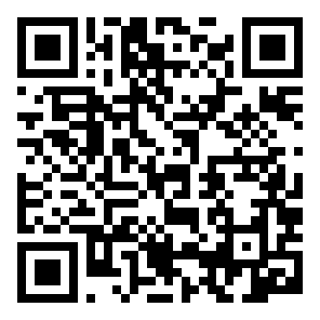
Trải nghiệm: Mỗi mô hình tốn điện khác nhau
6 phút
AI Energy Score
Nếu không có thiết bị
Chiếu ảnh chụp bảng xếp hạng đã lưu.
Giáo viên mở bảng xếp hạng điện năng các mô hình
Lớp so sánh mô hình nhỏ và mô hình lớn cùng nhiệm vụ
Thảo luận: việc đơn giản có cần mô hình lớn?
Notes:
TRẢI NGHIỆM (Giáo viên trình chiếu, 6 phút, lấy từ thời gian Luyện tập). Công cụ: AI Energy Score (Hugging Face), https://huggingface.github.io/AIEnergyScore. Chuẩn bị: Mở thử trang; chọn trước hai mô hình để so sánh. Câu hỏi suy ngẫm: Lựa chọn công cụ của em ảnh hưởng thế nào đến tính bền vững? An toàn: Giáo viên trình chiếu; trang bằng tiếng Anh. Không yêu cầu học sinh dùng tài khoản cá nhân trên lớp.

Slide 15
Sơ đồ bài học
AI bền vững và công bằng
Lợi ích lâu dài
Bền vững
Công bằng
Đánh đổi
Nông nghiệp, y tế
Giáo dục, môi trường
Dùng tài nguyên hiệu quả
Có người duy trì
Mọi nhóm tiếp cận
Phục vụ tốt như nhau
Chọn gì, vì ai, mất gì
Notes:
Tổng kết bằng sơ đồ (2 phút). Mời học sinh nói lại từng nhánh bằng lời của mình, rồi chuyển sang Ghi nhớ. Sơ đồ này cũng có trong Tài liệu học tập, ngay đầu mục Ghi nhớ.

Slide 16
Ghi nhớ
Lợi ích lâu dài không tự động có
1
Bền vững: tài nguyên hiệu quả và có người duy trì
2
Công bằng: tiếp cận được và chính xác như nhau
3
Thường phải đánh đổi: nói rõ đã chọn gì, vì ai
4
Notes:
Tổng kết.

Slide 17
Phiếu ra cửa
1
Nêu hai ví dụ ứng dụng AI mang lại lợi ích xã hội lâu dài ở hai lĩnh vực khác nhau; ghi rõ ai được lợi.
2
Một thư viện số dùng AI đọc sách thành tiếng cho người khiếm thị. Nêu một yếu tố cho thấy hệ thống này bền vững và một yếu tố cho thấy nó công bằng.
5 phút · Làm cá nhân
Notes:
HOẠT ĐỘNG 4 (5 phút). Dặn dò: phần Vận dụng (nhờ ông bà dùng thử một ứng dụng và ghi lại chỗ khó).

